Slide 1

CHƯƠNG VIII
CÂN BẰNG TRONG DUNG DỊCH LỎNG

Slide 2
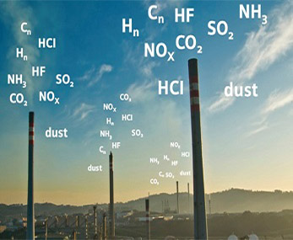
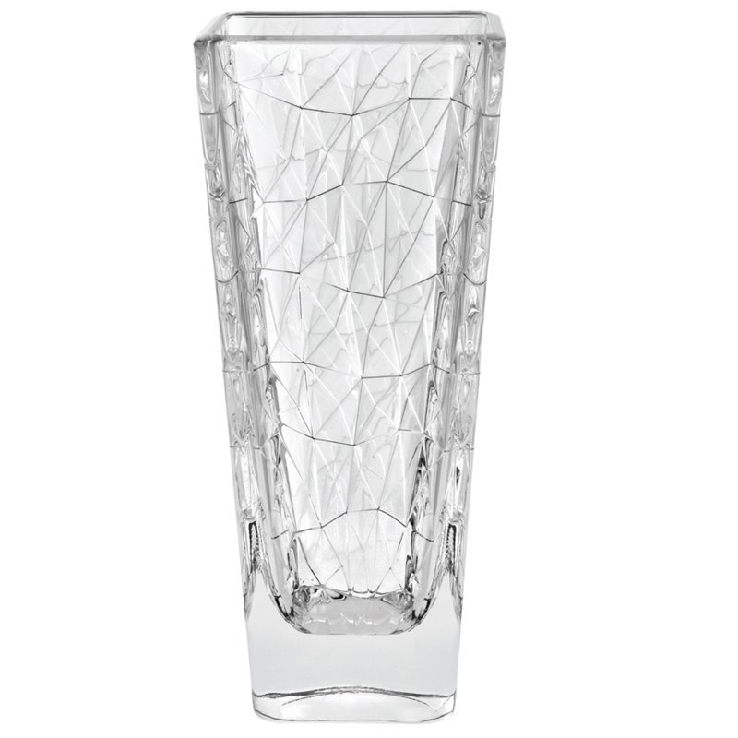
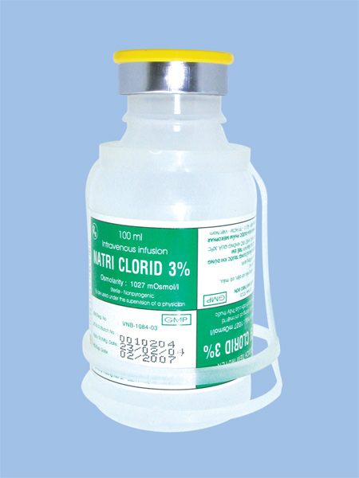
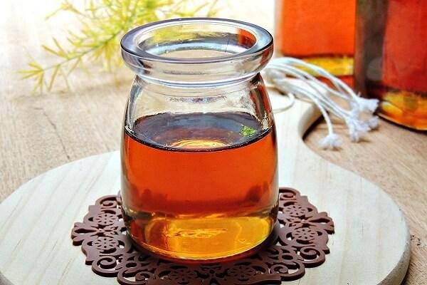
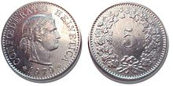
DUNG DỊCH là hệ đồng thể bền nhiệt động, gồm không ít hơn hai chất ở trạng thái phân tán phân tử và thành phần có thể biến thiên liên tục trong giới hạn xác định.
DD KHÍ
DD RẮN
DD LỎNG
DD lỏng phân tử:
nước đường
DD điện ly: dd NaCl 3%
HỢP KIM:
75% Cu + 25%Ni
Thuỷ tinh: Na₂O, CaO tan trong SiO₂
Không khí

Slide 3
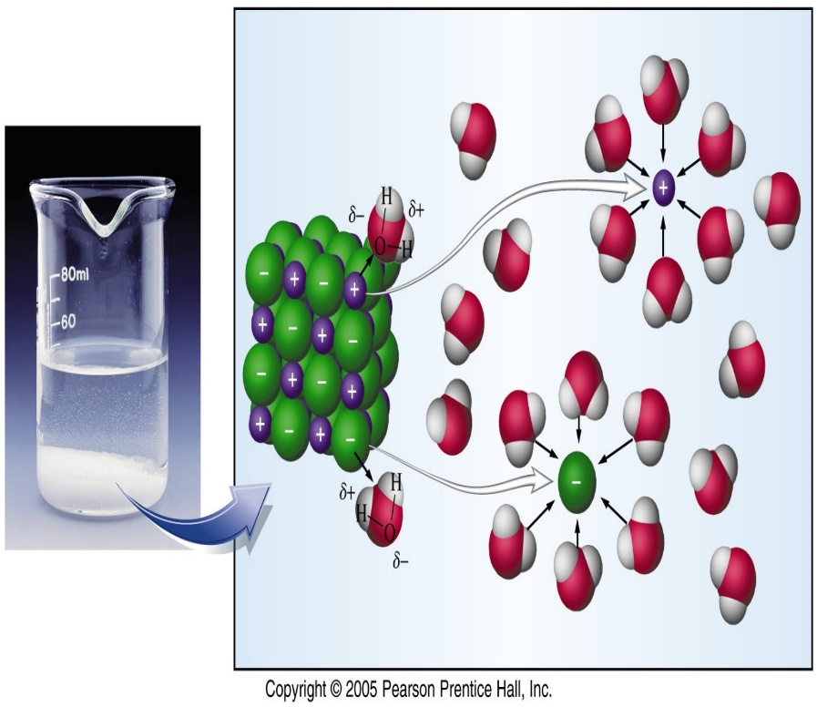
CƠ CHẾ TẠO DUNG DỊCH LỎNG
QUÁ TRÌNH VẬT LÝ (chuyển pha): ΔH_{cp} ,ΔS_{cp}
Chất tan: khí → ΔH_{cp} = ΔH _{khí →lỏng} < 0 ,ΔS_{cp} < 0
Chất tan: rắn → ΔH_{cp}=ΔH _{phá mạng tinh thể}>0 ,ΔS_{cp}>0
QUÁ TRÌNH HÓA HỌC (solvat hóa): tương tác giữa chất tan và dung môi. ΔH_{sol}< 0 , ΔS_{sol}< 0
ΔH_{hòa tan} = ΔH_{cp} + ΔH_{sol}
ΔS_{hòa tan} = ΔS_{cp} + ΔS_{sol}
LỰC HÚT
LỰC HÚT
Tương tác giữa tiểu phân chất tan và dung môi là yếu tố hàng đầu quyết định sự tạo thành dd.
LỰC HÚT
LỰC HÚT
EOS

Slide 4
SOLVAT HÓA VẬT LÝ: lực hút tĩnh điện, lực Van Der Waals, lực ion – lưỡng cực.
→ Lực tương tác ở khoảng cách lớn hơn phân tử nhiều.
SOLVAT HÓA HÓA HỌC: tương tác cho nhận,
liên kết hydro.
Lực tương tác ở khoảng cách gần có sự xen
phủ đám mây electron.

Slide 5
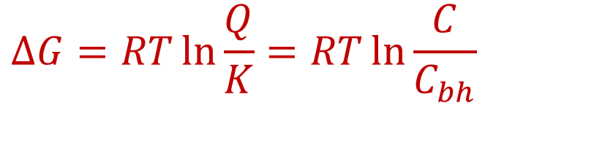
QUÁ TRÌNH HOÀ TAN VÀ CÂN BẰNG HOÀ TAN
Hoà tan
CHẤT TAN (r) + DUNG MÔI DUNG DỊCH
Kết tinh
$$ΔG=RT\ln{\frac{Q}{K}}=RT\ln{\frac{C}{C_{bh}}}$$
(cân bằng hòa tan)
Dung dịch bão hoà ΔG_{T} = 0 ↔ c = c_{bh} = S
Q = C → Q_{cb} = K = C_{bh} = S
→ Độ tan S : nồng độ của chất tan trong dd bão hòa
c < c_{bh} → ΔG_{T} < 0: dung dịch chưa bão hòa.
c > c_{bh} → ΔG_{T} > 0: dung dịch quá bão hoà.
Chất tan kết tinh ← Tự phát theo chiều nghịch.

Slide 6
Mạng tinh thể càng phức tạp thì hợp chất dễ tạo dung dịch quá bão hòa.
Ví dụ: Na₂S₂O₃, CH₃COONa, Na₂SO₄….
Trạng thái quá bão hòa có thể tồn tại khá lâu do sự
kết tinh đòi hỏi phải có mầm tinh thể.
Để tạo ra mầm kết tinh:
→Bỏ một tinh thể nhỏ của chất tan vào dd quá bão hòa.
→Dùng đũa thủy tinh cọ vào thành cốc chứa dd quá bh.

Slide 7
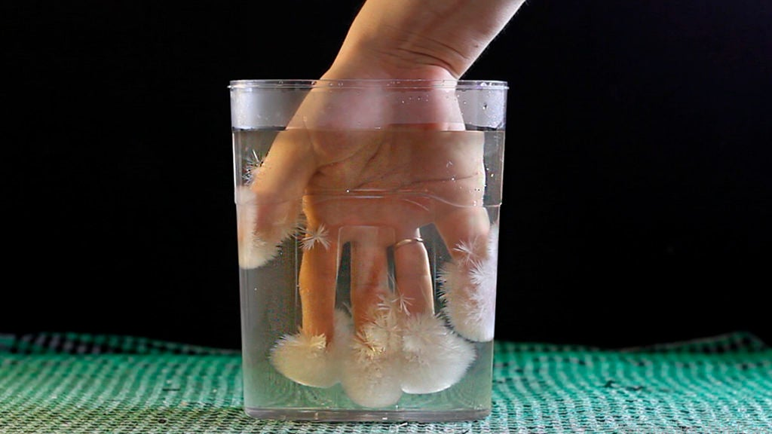
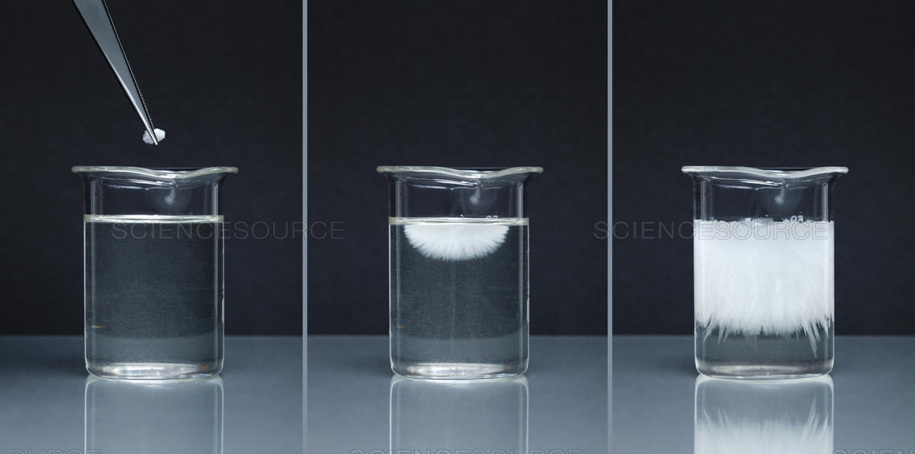
Khi cho mầm tinh thể
(một ít CH₃COONa rắn) vào dd CH₃COONa quá bão hòa thì quá trình kết tinh CH₃COONa xuất hiện ngay lập tức và tỏa nhiệt mạnh.

Slide 8
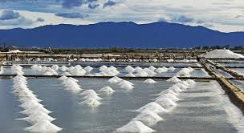
SẢN XUẤT MUỐI BẰNG PP PHƠI NƯỚC

Slide 9
Dung dịch bão hòa không nhất thiết là dung dịch đậm đặc.
Ví dụ: dd BaSO₄ bão hòa chứa 0,002 gam chất tan trong 1 lít nước ở 18⁰C.
Dung dịch chưa bão hòa không đồng nhất với dung dịch loãng.
Ví dụ: dd Na₂S₂O₃ chưa bão hòa chứa 500 gam chất tan trong 1 lit nước ở 25⁰C.

Slide 10
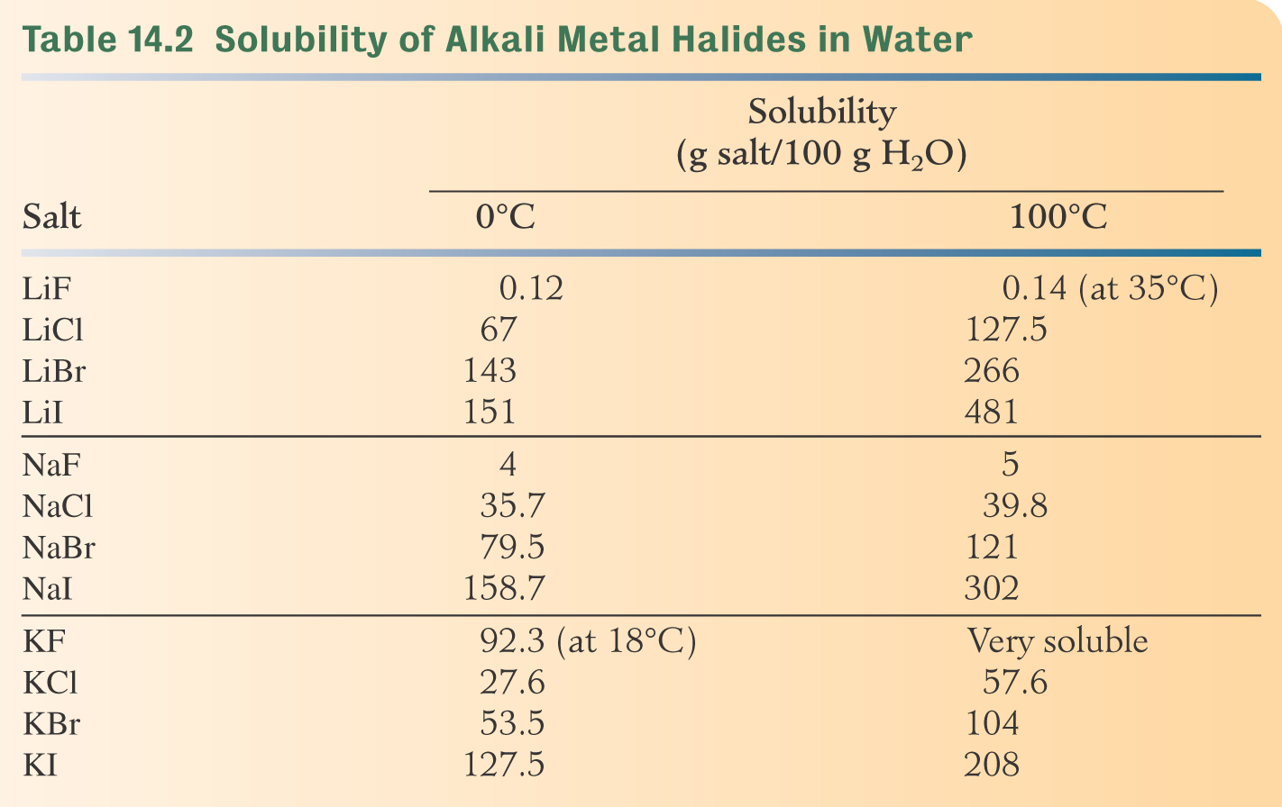
Chất tan là chất rắn:
ĐỘ TAN S: thường biểu diễn số gam chất tan tan tối đa trong100g dung môi.
S > 10g : chất dễ tan.
S < 1g : chất khó tan.
S < 0,01g : chất gần như không tan.
ĐỘ TAN (số gam muối /100g H₂O)
95% HỢP CHẤT ION
T↑ → S↑

Slide 11
Chất tan là chất khí
ĐỘ TAN S: thường biểu diễn bằng số ml khí tan tối đa trong 100g dung môi hoặc 100ml dung môi.
Chất tan là chất điện ly khó tan
ĐỘ TAN S: thường biểu diễn bằng số mol chất điện ly khó tan, tan tối đa trong 1lit dung dịch.

Slide 12
CÁC YẾU TỐ ẢNH HƯỞNG ĐẾN ĐỘ TAN
Bản chất của dung môi và chất tan.
Năng lượng mạng tinh thể của chất tan.
Nhiệt độ, áp suất.
Môi trường.

Slide 13
ẢNH HƯỞNG CỦA BẢN CHẤT CHẤT TAN VÀ DUNG MÔI
“Chất tương tự tan trong chất tương tự.”
Các hợp chất có cực tan tốt trong dung môi có cực hơn là dung môi không cực.
  NaCl thì:
    Tan tốt trong nước.
    Tan ít trong ethyl alcohol.
    Không tan trong ether và benzen.
Độ phân cực của dung môi

Slide 14
Các chất không cực thì tan tốt trong dung môi không cực hơn là các dung môi có cực.
  Benzene thì:
    Không tan trong nước.
    Tan trong ether.
Độ phân cực của dung môi

Slide 15
ẢNH HƯỞNG NĂNG LƯỢNG MẠNG TINH THỂ ION
HC ION U_{m} [kJ/mol] Độ tan [g/100g H₂O] ở 20⁰C
NaF 924 4,06
NaCl 788 35,9
NaBr 751 90,8
NaI 704 178
Trong cùng điều kiện, U_{tt} càng nhỏ thường độ tan sẽ tăng.

Slide 16
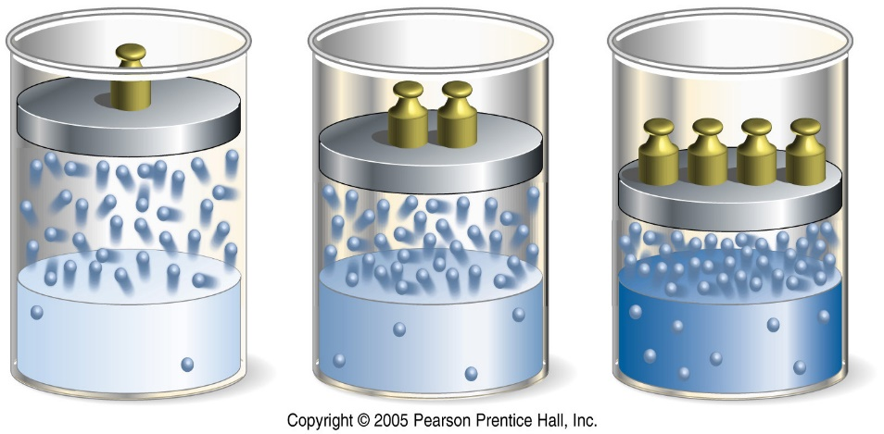
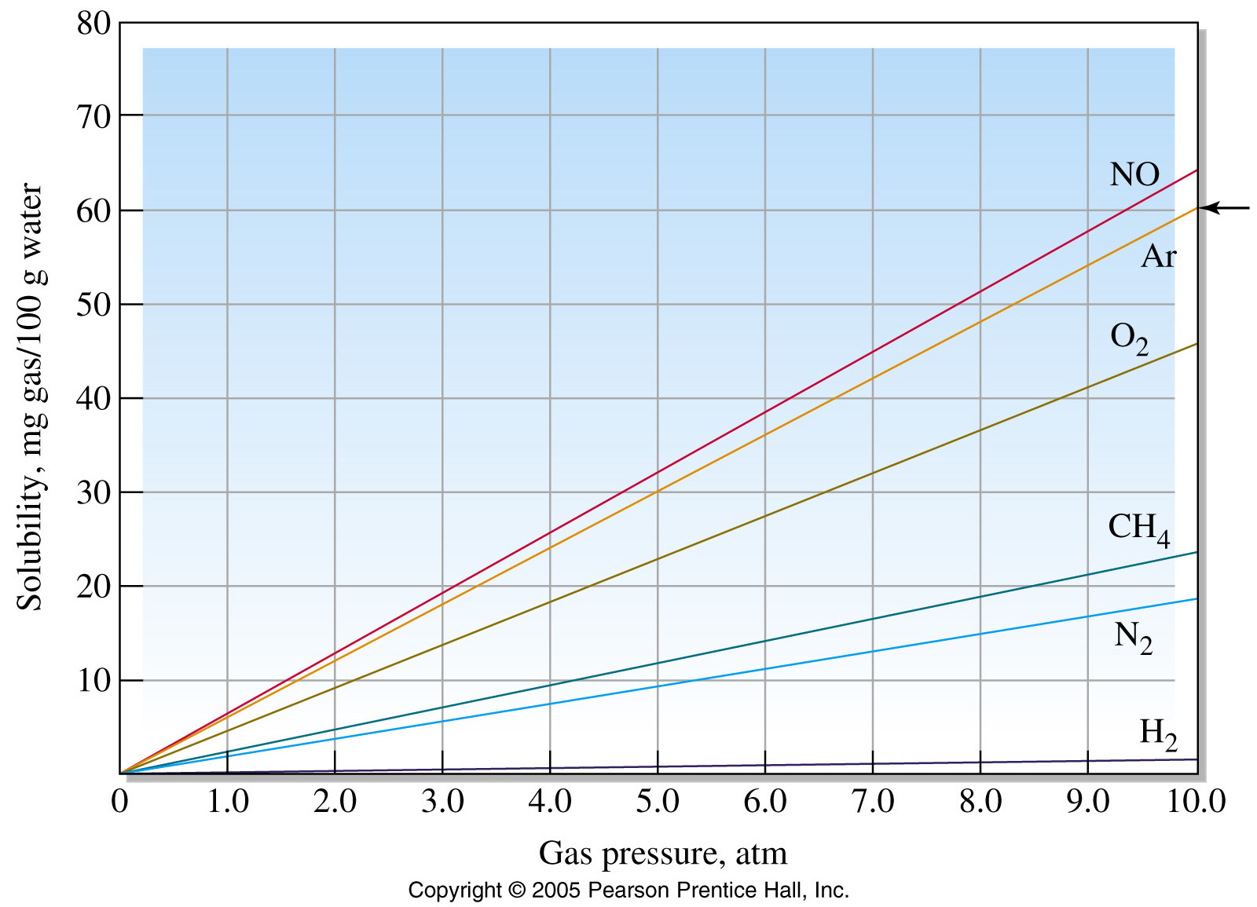
ẢNH HƯỞNG CỦA NHIỆT ĐỘ VÀ ÁP SUẤT
KHÍ + DUNG MÔI ⇌ DUNG DỊCH
ΔG = 0
P
độ tan S
↑
Định luật Henry
= const; T = const
↑
T không đổi, áp suất riêng phần của khí ↑ → S↑
ĐỘ TAN (mg khí / 100 g nước)
ÁP SUẤT , atm

Slide 17
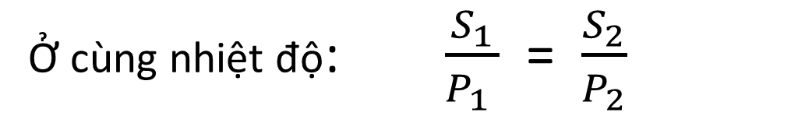
ÁP DỤNG: Áp suất hơi của NH₃ trên dd 1% bằng 4mmHg. Tính áp suất NH₃ trên dd 2,5% ở cùng nhiệt độ.
P(NH₃) = 10 [mmHg]

Slide 18
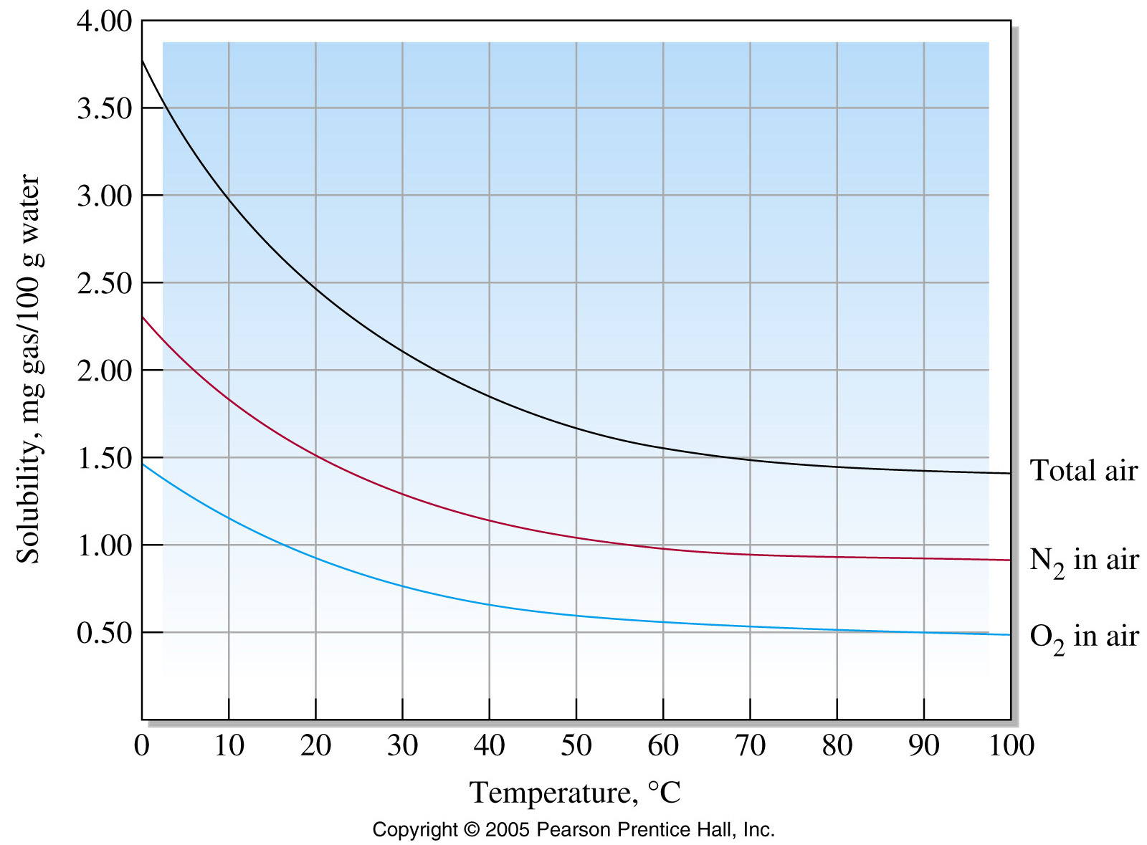
ΔH_{ht}< 0
KHÍ + DUNG MÔI ⇌ DUNG DỊCH
T ↑
S↓
ΔH_{cp} =ΔH _{ntụ}< 0 ; ΔH_{s}< 0
T tăng → độ tan chất khí giảm
ĐỘ TAN (mg khí / 100 g nước)
NHIỆT ĐỘ ⁰C
EOS

Slide 19
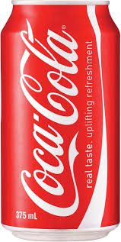
S₁ : P(CO₂) = 5 atm ; t = 0⁰C
S₂ : P(CO₂) = 0,1 atm ; t = 30⁰C
S₃ : P(CO₂) = 0,1 atm ; t = 10⁰C
S₄ : P(CO₂) = 5 atm ; t = 10⁰C
ÁP DỤNG: Sắp xếp độ tan CO₂ trong nước theo trật tự giảm dần.
S₁ > S₄ > S₃ > S₂

Slide 20
CHẤT RẮN + DUNG MÔI ⇌ DUNG DỊCH ΔH_{ht}
< 0
> 0
↑
↑
T , ΔG = 0 K_{cb}(T) = S S
↓
Áp suất hầu như không ảnh hưởng đến độ tan của chất rắn ở đk bình thường.
ΔH_{ht} < 0 T↑ → S↓
ΔH_{ht} > 0 T↑ → S↑
Khoảng 95% hợp chất ion có độ tan tăng theo nhiệt độ.
ĐỘ TAN (g muối / 100 g nước)
NHIỆT ĐỘ ⁰C
Notes:
I.2.KN về độ tan (tt)

Slide 21
Áp dụng: Xác định vị trí nồng độ chất tan trên giản đồ, cho biết mức độ hòa tan trong dd và lượng muối kết tủa nếu có khi cho 30g KClO₃ hòa tan trong 100ml nước ở:
●80⁰C
●70⁰C
●30⁰C
ĐỘ TAN (g muối / 100 g nước)
20 g KClO₃↓
quá bh
bh
Chưa bh
●
●
●
●
bh
NHIỆT ĐỘ ⁰C

Slide 22
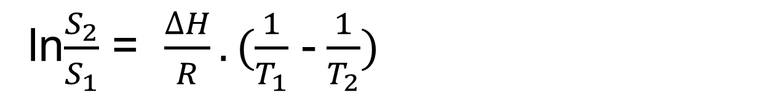
ÁP DỤNG: Ở 40⁰C và 60⁰C, KNO₃ có độ hòa tan trong nước lần lượt là S₁= 63,9 g/100 g nước
S₂ = 109,9 g/100 g nước. Hãy tính nhiệt hòa tan ΔH_{ht} trong nước của KNO₃.
ΔH_{ht} = 23,5 kJ/mol

Slide 23
SỰ THAY ĐỔI TÍNH CHẤT NHIỆT ĐỘNG KHI TẠO THÀNH DUNG DỊCH
ΔG_{ht} = ΔH_{ht} − T.ΔS_{ht}
Khí + dung môi (lỏng) = dung dịch (lỏng)
ΔH_{ht} = ΔH_{cp} + ΔH_{sol}
(-)
(-)
< 0
(-)
ΔS_{ht} = ΔS_{cp} + ΔS_{sol}
(-)
< 0
Rắn + dung môi (lỏng) = dung dịch (lỏng)
ΔH_{ht} = ΔH_{cp} + ΔH_{sol}
< 0 hay > 0
(+)
(-)
ΔS_{ht} = ΔS_{cp} + ΔS_{sol}
(+)
(-)
> 0

Slide 24
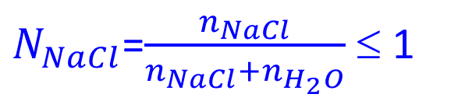
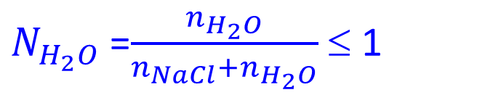
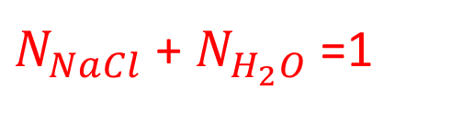
NỒNG ĐỘ DUNG DỊCH
Nồng độ phần trăm khối lượng
Nồng độ mol C_{M} = số mol chất tan trong 1lit dd.
Nồng độ molan C_{m}= số mol chất tan trong 1000g dm.
Nồng độ phần mol
Dung dịch NaCl:
Notes:
I.5 Nồng độ dd

Slide 25
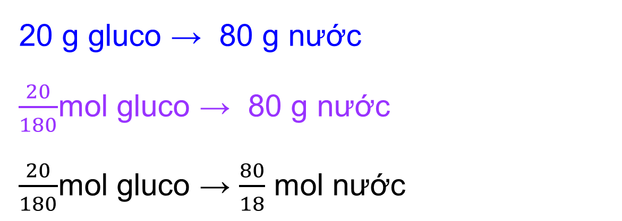
ÁP DỤNG: Cho dd gluco 20 % klg (M = 180 g/mol).
1.Tính nồng độ molan của dd gluco.
2.Tính nồng độ phần mol của gluco và nước.
C_{m} = 1,39 m
N_{gluco} = 0,024
N_{H2O} = 0,976

Slide 26
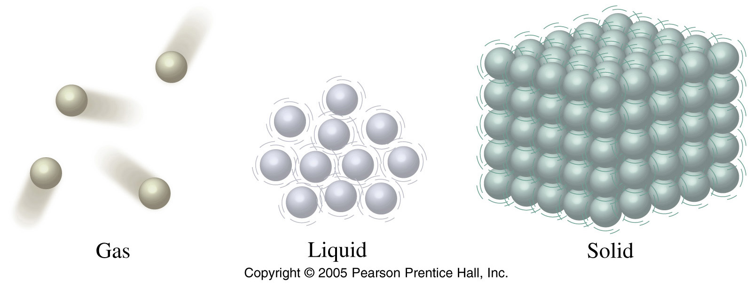
CÁC TRẠNG THÁI TẬP HỌP CỦA VẬT CHẤT
T ↑: ĐỘNG NĂNG ↑ , THẾ NĂNG KHÔNG ĐỔI.
THẾ NĂNG >> ĐỘNG NĂNG
THẾ NĂNG > ĐỘNG NĂNG
ĐỘNG NĂNG > THẾ NĂNG
Nóng chảy T↑
Bay hơi T↑
Đông đặc T↓
Hóa lỏng T↓hay P↑
KHÍ
LỎNG
RẮN

Slide 27
CÂN BẰNG PHA
H₂O(lỏng) ⇌ H₂O(khí) Cân bằng lỏng - hơi
H₂O(rắn) ⇌ H₂O(khí) Cân bằng rắn - hơi
H₂O(rắn) ⇌ H₂O(lỏng) Cân bằng rắn - lỏng

Slide 28
ĐIỀU KIỆN CÂN BẰNG PHA
Nhiệt độ ở các pha đều bằng nhau.
Áp suất ở các pha đều bằng nhau.
Hóa thế của mỗi cấu tử trong các pha đều bằng nhau
Ví dụ: H₂O(r) ⇌ H₂O(l) cân bằng rắn - lỏng
P_{r}(H₂O) = P_{l}(H₂O)
T_{r} = T_{l}
G_{r}(H₂O) = G_{l}(H₂O) → ΔG = 0
Rắn
Lỏng
⇌

Slide 29





ÁP SUẤT HƠI BÃO HOÀ CỦA CHẤT LỎNG NGUYÊN CHẤT
Lỏng Hơi
Bay hơi ΔH > 0
Ngưng tụ ΔH < 0
T, ΔG = 0
K_{p} = P_{cb} = P₀
P_{cb}= P₀(T)
Áp suất hơi bão hoà của chất lỏng phụ thuộc bản chất của chất lỏng và nhiệt độ.
T = const → Áp suất hơi bão hoà của chất lỏng là hằng số.
T ↑ → Áp suất hơi bão hòa↑.
Áp suất hơi bão hoà là đại lương đặc trưng cho khả năng bay hơi của chất lỏng.

Slide 30
ÁP DỤNG: Chọn đáp án sai. Áp suất hơi bão hòa của chất lỏng phụ thuộc vào yếu tố :
Nhiệt độ.
Diện tích bề mặt thoáng.
Lực hút giữa các phân tử.
Khối lượng chất lỏng.

Slide 31
ÁP DỤNG: Sắp xếp áp suất hơi bão hòa các chất theo trật tự tăng dần ở 20⁰C:
(1) C₂H₅OH (2) H₂O
(3) Ethylene glycol (4) Glycerin
4 < 3 < 2 < 1

Slide 32
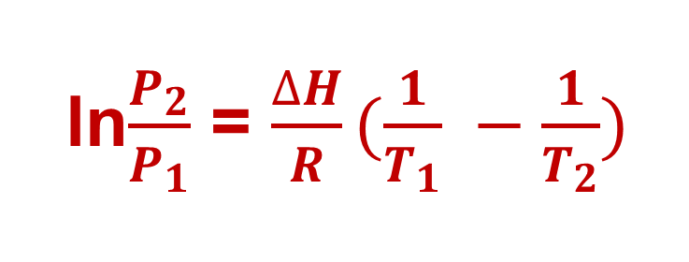
ln$\frac{P_{2}}{P_{1}}$ = $\frac{∆H}{R}(\frac{1}{T_{1}} −\frac{1}{T_{2}})$
P₁, P₂ : áp suất hơi bão hòa ở nhiệt độ T₁, T₂.
ΔH: nhiệt chuyển pha.
ÁP DỤNG:Ở 90⁰C áp suất hơi bão hòa của nước là 0,697atm. Nhiệt hóa hơi ΔH = 40,65 kJ/mol. Tính áp suất hơi bão hòa của nước ở 100⁰C.
p = 1 atm ở 100⁰C

Slide 33
ĐƯỜNG CONG CÂN BẰNG LỎNG - HƠI CỦA H₂O
PHA LƯU SIÊU TỚI HẠN
T > T_{C} P > P_{C}
Bề mặt phân chia giữa 2 pha lỏng và hơi biến mất.
KLR (HƠI)=KLR (LỎNG)
ĐỘNG NĂNG = THẾ NĂNG
P(atm)
P_{C}
218
C
H₂O(l)⇌H₂O(h);ΔH>0
T, ΔG = 0
K_{T} = P₀(T)
P_{ngoài} = P₀(T) → T = T_{sôi}
1,00
T↑ → P₀(T) ↑
T= T_{C}→ P₀= P_{C}
Điểm tới hạn (T_{c} P_{c})
LỎNG
HƠI
0,12
0
t (⁰C)
T_{C}
T_{s}= 50
100
T_{s}=
374

Slide 34
HIỆN TƯỢNG SÔI CỦA CHẤT LỎNG
P_{H2O} = P_{ngoài}
Quá trình bay hơi diễn ra trong toàn bộ thể tích của pha lỏng.
P_{ngoài} = 1atm
Quá trình bay hơi diễn ra ở bề mặt chất lỏng.
Trong suốt quá trình sôi nhiệt độ sôi không thay đổi t = 100 ⁰C .
P_{H2O} = 149,41 mmHg
t = 60 ⁰C
P_{H2O} = 31,82 mmHg
t = 30 ⁰C
TOÀN BỘ NƯỚC LỎNG ĐÃ HÓA HƠI.
P_{H2O} = 760 mmHg
t = 100 ⁰C
Nước bắt đầu sôi.
P_{H2O} = 525,79 mmHg
t = 90 ⁰C
P_{H2O} = 55,32 mmHg
t = 40 ⁰C
P_{H2O} = 92,51 mmHg
t = 50 ⁰C
P_{H2O} = 355,08 mmHg
t = 80 ⁰C
P_{H2O} = 233,72 mmHg
t = 70 ⁰C

Slide 35
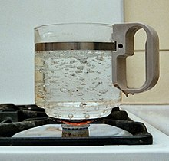
Nhiệt độ sôi của bất cứ pha lỏng nào
(nguyên chất hay dung dịch) cũng đều bắt đầu sôi ở nhiệt độ mà tại đó áp suất hơi bão hoà của nó bằng áp suất ngoài.
Đối với chất lỏng nguyên chất, khi áp suất ngoài không đổi, nhiệt độ sôi không thay đổi trong suốt quá trình sôi cho đến khi toàn bộ chất lỏng chuyển hết thành hơi.
Áp suất trên mặt thoáng của chất lỏng càng cao thì nhiệt độ sôi càng cao và ngược lại, áp suất càng thấp thì nhiệt độ sôi càng thấp.

Slide 36
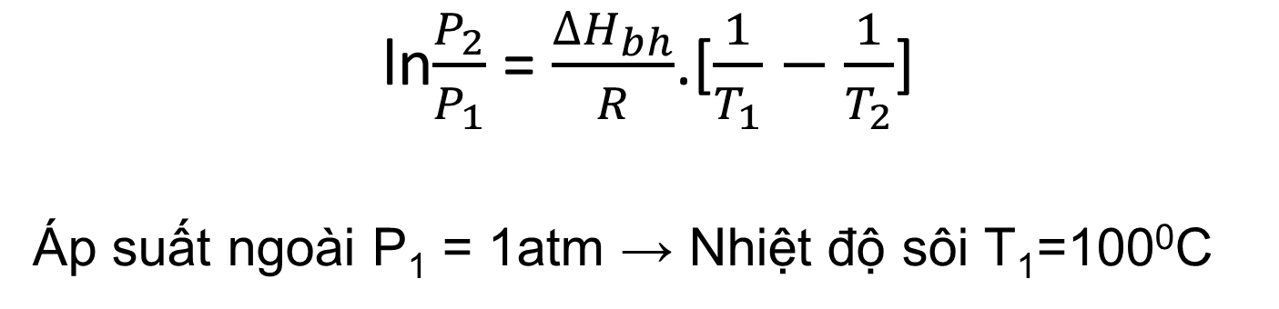
ÁP DỤNG: Một nồi áp suất có van xã áp ở 2,5 atm. Hãy tính nhiệt độ sôi của nước trong nồi đó. Cho biết nhiệt bay hơi của nước là 40,656 kJ/mol.
T₂ = 128⁰C
T₁: nhiệt độ sôi ở áp suất ngoài P₁ .
T₂: nhiệt độ sôi ở áp suất ngoài P₂ .

Slide 37
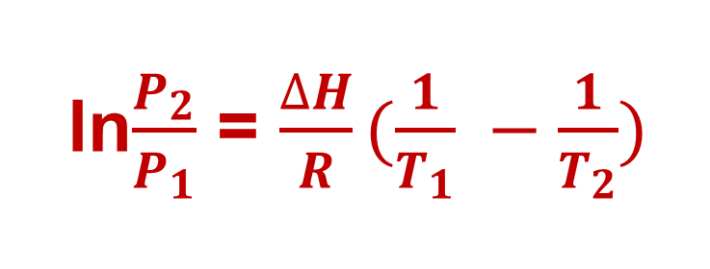
ÁP DỤNG. Tính nhiệt độ sôi của nước ở áp suất ngoài là 0,5 atm. Cho biết nhiệt bay hơi của nước là 40,656 kJ/mol.
ln$\frac{P_{2}}{P_{1}}$ = $\frac{∆H}{R}(\frac{1}{T_{1}} −\frac{1}{T_{2}})$
P₂ = 1 atm , T₂ = 373 K
P₁ = 0,5 atm → T₁ = ?
ΔH_{bh} = 40656 J/mol
R = 8,314 J/mol.K
T₁ = 81,3⁰C

Slide 38
Ở cùng điều kiện, chất lỏng nào có áp suất hơi bão hòa càng lớn thì nhiệt độ sôi càng thấp.
ÁP SUẤT HƠI BÃO HÒA (20⁰C) T_{SÔI} (ở 1atm)
Ete 0,58 atm 35⁰C
Rượu 0,05 atm 78⁰C
Nước 0,02 atm 100⁰C

Slide 39
NHIỆT ĐỘ ĐÔNG ĐẶC CỦA NƯỚC NGUYÊN CHẤT
P(atm)
OC: ÁP SUẤT HƠI BÃO HÒA CỦA NƯỚC LỎNG THEO NHIỆT ĐỘ
B
C
OA: ÁP SUẤT HƠI BÃO HÒA CỦA NƯỚC ĐÁ THEO NHIỆT ĐỘ
Rắn
Lỏng
1,00
OB: NHIỆT ĐỘ ĐÔNG ĐẶC CỦA NƯỚC VÀO ÁP SUẤT BÊN NGOÀI
0,006
Hơi
A
O
0,01
t(⁰C)
T_{đ} =0,0
T_{s}=100

Slide 40
Nhiệt độ đông đặc của bất cứ pha lỏng nào
(nguyên chất hay dung dịch) cũng đều bắt đầu đông đặc ở nhiệt độ mà tại đó áp suất hơi bão hoà của pha lỏng bằng của pha rắn.
Đối với chất lỏng nguyên chất, khi áp suất ngòai không đổi nhiệt độ đông đặc không thay đổi trong suốt quá trình đông đặc.

Slide 41
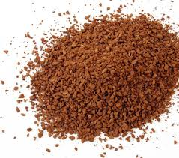
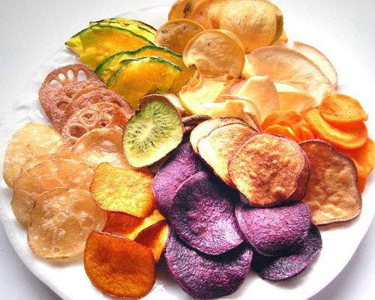
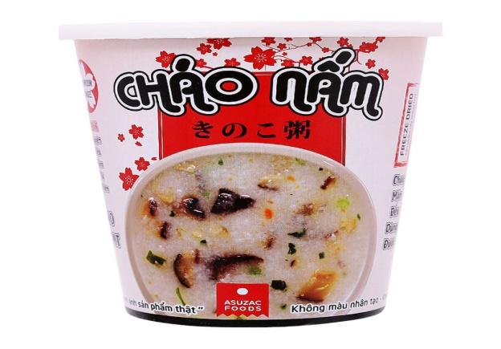
SẤY THĂNG HOA THỰC PHẨM FREEZE DRYING
CẤP ĐÔNG NHANH TP Ở - 30⁰C ÷ -50⁰C, ÁP SUẤT THẤP
P(atm)
B
C
Cà phê hòa tan sấy lạnh
Rắn
Lỏng
Hơi
0,006
O
H₂O(R) H₂O(HƠI)
A
0,01
T (⁰C)

Slide 42
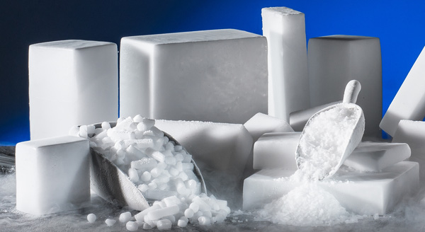
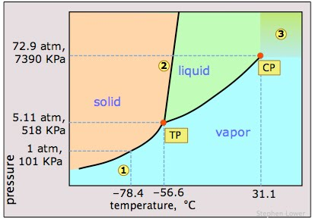
ỨNG DỤNG ĐÁ KHÔ CO₂
BẢO QUẢN T PHẨM
TẠO MƯA
TẠO KHÓI
ĐÁ KHÔ
HƠI
GIẢN ĐỒ PHA CO₂

Slide 43
ỨNG DỤNG LƯU CHẤT CO₂ SIÊU TỚI HẠN
Chiết cafein từ trà,cà phê. Chiết hoa huplon trong sx bia.
Chiết tách tinh dầu: lavande, hoàng đàn, ….
CHẤT LƯU SIÊU TỚI HẠN: tồn tại trong điều kiện áp suất và nhiệt độ cao hơn điểm tới hạn, vừa có thể khuếch tán trong không trung như chất khí, vừa có thể thấm qua vật chất như chất lỏng→thay thế dm hữu cơ.
LƯU CHẤT CO₂ SIÊU TỚI HẠN
GIẢN ĐỒ PHA CO₂

Slide 44
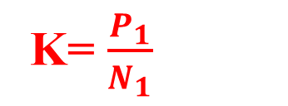
ÁP SUẤT HƠI BÃO HOÀ CỦA DD LỎNG LOÃNG PHÂN TỬ, CHẤT TAN KHÔNG ĐIỆN LY KHÔNG BAY HƠI
Lỏng (dm) Hơi (dm)
Bay hơi ΔH_{bh} > 0
Ngưng tụ ΔH_{nt} < 0
N₁= N_{dm}= 1
Định luật RAOULT I
K = P₀
P₀
N₁= N_{dm}<1 (dung dịch)
P₁
p₁=p₀(1 – N₂)= p₀ – p₀N₂
N₁ = 1 – N_{2(chất tan)}

Slide 45
Áp suất hơi bão hoà của dd lỏng, loãng chứa chất tan không điện ly , không bay hơi cũng chính là áp suất hơi bão hoà của dung môi trong dung dịch.
Áp suất hơi bão hòa của dung môi trong dung dịch luôn nhỏ hơn áp suất hơi bão hoà của dung môi nguyên chất ở cùng nhiệt độ : P₁ < P₀
Notes:
II.1 Áp suất hơn bão hòa

Slide 46
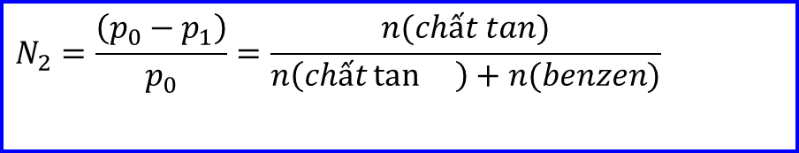
ÁP DỤNG: Biết áp suất hơi bão hòa của benzen (M=78g/mol) ở 25⁰C bằng 95,0 mmHg (P₀). Khi hòa tan 0,155 g hợp chất [Al(CH₃)₃]_{x} không bay hơi vào trong 10,00 g benzen, áp suất hơi dd bằng 94,2 mmHg (P₁). Hãy xác định phân tử khối hợp chất đó và xác định x.
$$N_{2}=\frac{\left(p_{0}−p_{1}\right)}{p_{0}}=\frac{n(chất tan)}{n\left(chất\tan{}\right)+n(benzen)}$$
n(chất tan) = 0,00108 mol
→ M(chất tan) = 143,5 g/mol → x = 2

Slide 47
ĐỊNH LUẬT RAOULT II
P(atm)
Dung dịch
Dung môi
1,00
P₀ >
p₁
Rắn
Lỏng
O
Hơi
0,006
(T_{đ})_{dd}
<(T_{đ})_{dm}
(T_{s})_{dm}<
(T_{s})_{dd}
t(⁰C)

Slide 48
Dung môi | T_{sôi} (⁰C) | K_{s} (độ/m) | T_{đđ} (⁰C) | K_{đ} (độ/m)
Water, H₂O | 100.0 | 0.52 | 0.00 | 1.86
Benzen, C₆H₆ | 80.1 | 2.53 | 5.5 | 5.12
Ethanol, C₂H₆O | 78.4 | 1.22 | -114.0 | 1.99
Carbon tetrachloride, CCl₄ | 76.8 | 5.02 | -22 | 29.8
Chloroform, CHCl₃ | 61.2 | 3.63 | -63.5 | 4.68

Slide 49
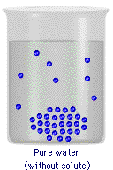
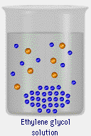

Định luật Raoult chỉ áp dụng cho dung dịch lỏng loãng, chất tan không điện ly, không bay hơi, khi đông đặc chất tan không tham gia tạo dung dịch rắn với dung môi.
T_{đ} (H₂O) >T_{đ} (dd phân tử)
Tinh thể dung môi
nguyên chất
Notes:
II.2.a T_{s}

Slide 50
Đối với dung dịch chưa bão hoà:
Nhiệt độ sôi là nhiệt độ dung dịch bắt đầu sôi.
Nhiệt độ đông đặc là nhiệt độ dung dịch bắt
đầu đông đặc.
Trong quá trình sôi do nồng độ chất tan tăng
liên tục nên nhiệt độ sôi tăng liên tục.
Trong quá trình đông đặc do nồng độ chất tan
tăng liên tục nên nhiệt độ đông đặc giảm liên tục.
Không đổi
Không đổi
↓
↑
↑
↑

Slide 51
Không đổi
Không đổi
$$ΔT_{s}=T_{s_{ddphtu}}−T_{s_{dm}}=k_{s}C_{m BÃO HÒA}$$
Nhiệt độ ơtecti
Không đổi
Không đổi
$$ΔT_{đ}=T_{đ_{dm}}−T_{đ_{ddphtu}}=k_{đ}C_{m BÃO HÒA}$$
Khi dung dịch bão hoà:
→ Nhiệt độ sôi và nhiệt độ đông đặc mới là hằng số.
→ Nhiệt độ đông đặc này gọi là nhiệt độ ơtecti, cả dm và chất tan đồng thời kết tinh tạo thành hỗn hợp ơtecti (hỗn hợp cơ học hai loại tinh thể nguyên chất).

Slide 52

ÁP DỤNG: Hòa tan 0,98g một chất vào trong 100g benzen,dung dịch có nhiệt độ sôi 80,3⁰C biết benzen có nhiệt độ sôi 80,1⁰C và k_{s} = 2,65 độ/molan. Tính khối lượng mol của chất đó.
ΔT_{s} = 80,3 – 80,1 = 2,65. $\frac{0,98}{M}$. $\frac{1000}{100}$
M _{chất tan} = 130 g/mol

Slide 53
ÁP DỤNG: Cần bao nhiêu gam etylen-glycol
(M = 62 g/mol) pha vào 6 lit nước để hạ nhiệt độ đông đặc của nước xuống -6⁰C. Cho biết nước có hằng số nghiệm đông k_{đ} = 1,86 độ/ molan.
ΔT_{đ} = 0 – (- 6) = 6 = 1,86.C_{m} → C_{m} = 3,226 m
3,226 mol . 62g/mol → 1 lit nước
m ← 6 lit nước
m = 1200 g

Slide 54
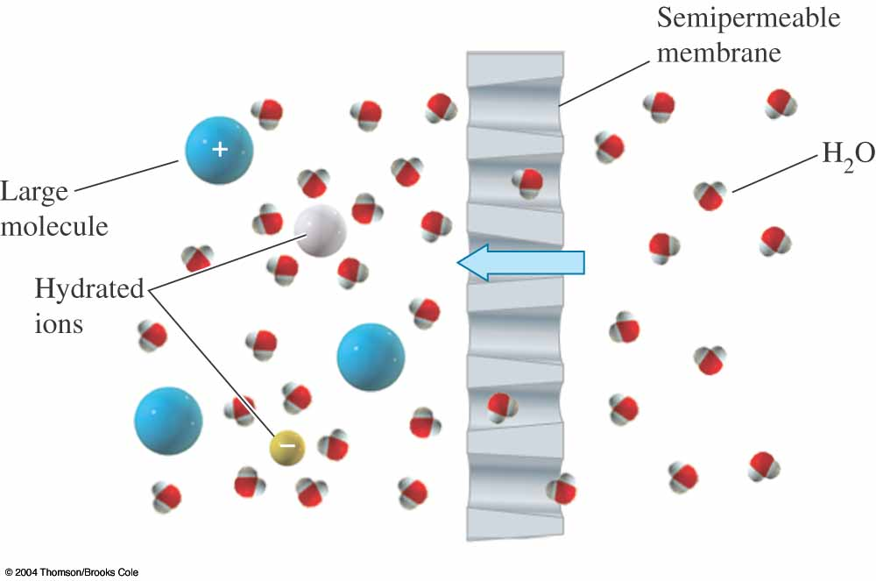
ÁP SUẤT THẨM THẤU π
Áp suất thẩm thấu của dung dịch loãng bằng áp suất gây ra bởi chất tan nếu như ở cùng nhiệt độ đó nó ở trạng thái khí lý tưởng và chiếm thể tích bằng thể tích của dung dịch.
PV = nRT
Sự thẩm thấu và áp suất thẩm thấu
N_{H2O}=1
N_{H2O}<1
Áp suất thẩm thấu
Áp suất ngoài tác dụng để thể tích không tăng
H₂O
Nước
đường
Chỉ cho nước đi qua
Màng bán thẩm
Phân tử nước
Phân tử đường
Màng bán thẩm: bong bóng động vật, colodion, xellophan... chỉ cho các phân tử dung môi đi qua.
Định luật Van’t Hoff
Notes:
II.3 Áp suất thẩm thấu

Slide 55

ÁP DỤNG. Một dung dịch có V = 200 ml chứa
2 gam chất tan có áp suất thẩm thấu π = 1,5 atm ở 25⁰C. Tính khối lượng mol của chất tan.
R = 0,082 lit.atm/mol.K
C_{M} = $\frac{2}{M}$.$\frac{1000}{200}$ [mol/lit]
T = 298 K
M_{chất} _{tan} = 163 g/mol
π = 1,5 atm → R = 0,082 lit.atm/mol.K
π [mmHg], C [mol/lit] → R = 62,400 [lit.mmHg /mol.K]

Slide 56
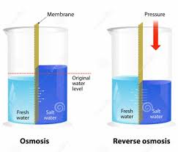
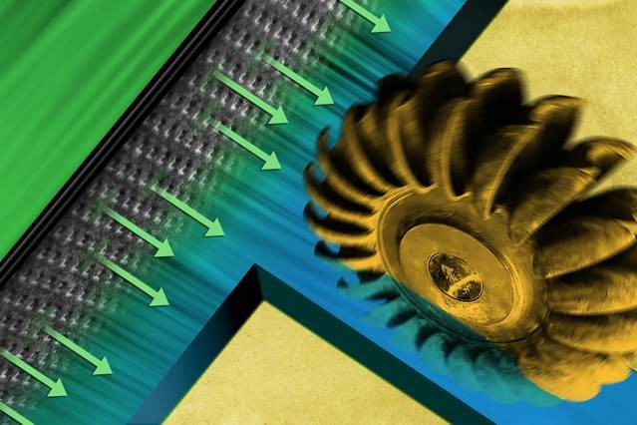
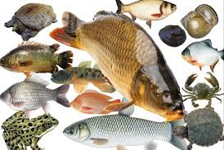
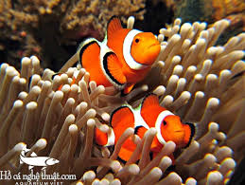
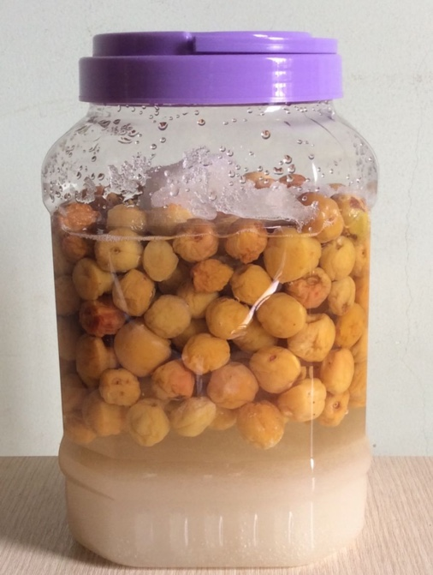
P > 30 atm
π = 30 atm
NƯỚC NGỌT
NƯỚC BIỂN
NƯỚC NGỌT
NƯỚC BIỂN
THẨM THẤU
THẨM THẤU NGƯỢC
SẢN XUẤT NƯỚC NGỌT BẰNG THẨM THẤU NGƯỢC.
SẢN XUẤT ĐIỆN TỪ 2 DÒNG NƯỚC CÓ
ĐỘ MẶN KHÁC NHAU.
CÁ NƯỚC NGỌT → BIỂN → CÁ CHẾT
MƠ NGÂM ĐƯỜNG
TẾ BÀO VI SINH VẬT BỊ CO LẠI!
CÁ BIỂN → NƯỚC NGỌT → CÁ CHẾT

Slide 57
TÍNH CHẤT NỒNG ĐỘ
Tính chất của dung dịch lỏng loãng phân tử, chất tan không điện ly không bay hơi: sự tăng nhiệt độ sôi, sự hạ nhiệt độ đông đặc, áp suất thẩm thấu chỉ phụ thuộc nồng độ chất tan mà không phụ thuộc vào bản chất chất tan.
→ Tính chất nồng độ (tính chất tập họp).

Slide 58
NHẬN XÉT
Định luật Raoult và Van’t hoff chỉ đúng cho dd lỏng lý tưởng (ΔV = 0, ΔH = 0) và các dd thực có nồng độ chất tan rất nhỏ (dd loãng).
Đối với dd thực (không lý tưởng) áp suất hơi riêng phần có thể có giá trị lớn hơn (sai lệch dương) hoặc bé hơn (sai lệch âm) so với giá trị tính theo đl Raoult.

Slide 59
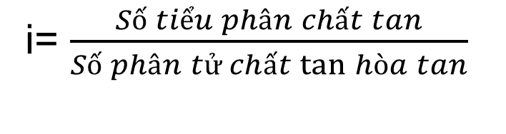
i - Hệ số đẳng trương (Hệ số Vant’ Hoff)
m.n [mol]
trong dd điện ly
n [mol]
trong dd phân tử
trong dd điện ly
Số tiểu phân chất tan trong dd phân tử
DUNG DỊCH PHÂN TỬ i = 1
Số tiểu phân chất tan = Số phân tử chất tan hòa tan
DUNG DỊCH ĐIỆN LY 1< i ≤ m
Số tiểu phân chất tan = số phân tử, số ion của chất tan.
m: số ion có trong 1 phân tử. Vd: MgCl₂ có m = 3
Khi điện ly hoàn toàn (α =1): i = m
Trong cùng điều kiện: (Số ptử chất tan)_{dd} _{điện ly} = (Số ptử chất tan)_{dd phân tử}
(Số tiểu phân chất tan)_{điện ly} = i.(Số tiểu phân chất tan)_{phân tử}

Slide 60
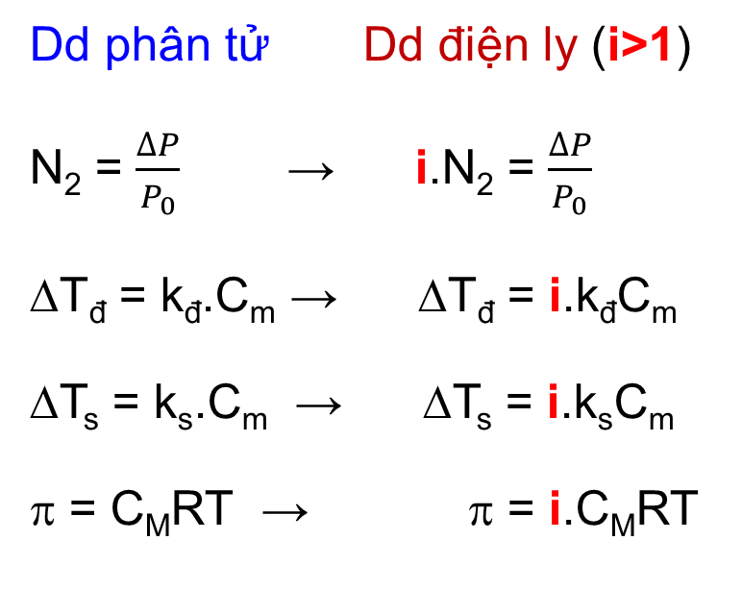
ÁP DỤNG ĐỊNH LUẬT RAOULT & VANT’HOFF CHO DUNG DỊCH ĐIỆN LY
Trong cùng điều kiện:
(Số tiểu phân chất tan)_{điện ly} = i.(Số tiểu phân chất tan)_{phân tử}
NHẬN XÉT
(P₁)_{đl} < (P₁)_{pt} < (P₀)_{dm}
(T_{đ})_{đl} < (T_{đ})_{pt} < (T_{đ})_{dm}
(T_{s})_{đl} > (T_{s})_{pt} > (T_{s})_{dm}
π_{đl} > π_{pt}

Slide 61


Trong cùng điều kiện: số tiểu phân chất tan ↑
→ số phân tử nước tự do bay hơi ↓ → P↓
P₀ > P_{ptử} > P_{đly}
+
−
+
−
+
−
−
−
+
+
−
NƯỚC
NƯỚC ĐƯỜNG
NƯỚC MUỐI

Slide 62
T_{s}(dung môi) < T_{s}(dd phân tử) < T_{s}(dd điện ly)
T_{đ}(dung môi) >T_{đ}(dd phân tử) > T_{đ}(dd điện ly)
π (dd phân tử ) < π (dd điện ly)
P(atm)
P_{dm}> P_{ptử} > P_{đly}
Rắn
Lỏng
Hơi
t(⁰C)
T_{đ}(đly)<T_{đ}(ptử)<T_{đ}(dm)
T_{s}(dm)<T_{s}(ptử)<T_{s}(đly)

Slide 63
ÁP DỤNG. Cần pha bao nhiêu gam muối ăn NaCl vào 10 lit nước để hạ nhiệt độ đóng băng của nước từ 0⁰C xuống -10⁰C. Cho biết hằng số nghiệm đông của nước là 1,86 độ/molan; xem dd NaCl điện ly hoàn toàn.
ΔT_{s} = 0 –(–10) = 10 = i.k_{đ}.C_{m} = 2.1,86.C_{m}
→ C_{m} = 2,688 m
2,688 mol NaCl = 2,688 mol. 58,5 g/mol → 1 lit nước
m ? ← 10 lit nước
m = 1,5726 Kg

Slide 64

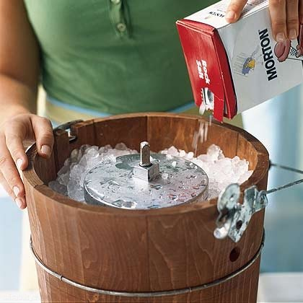
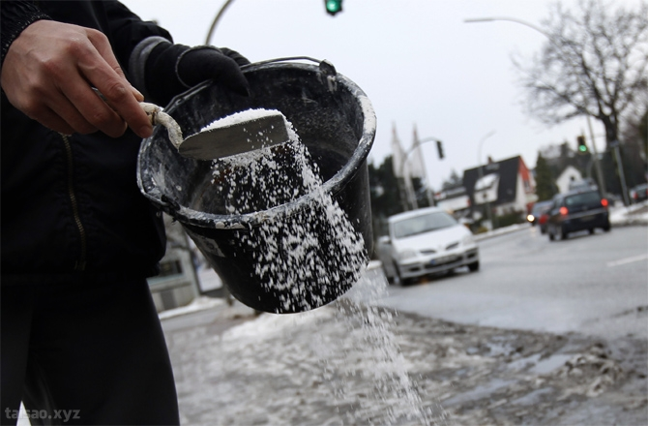

Slide 65
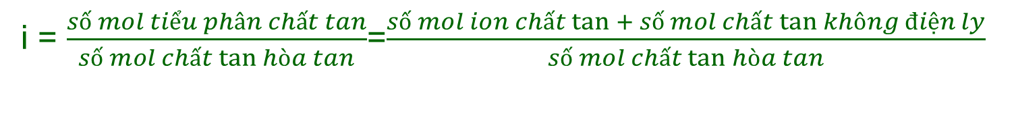
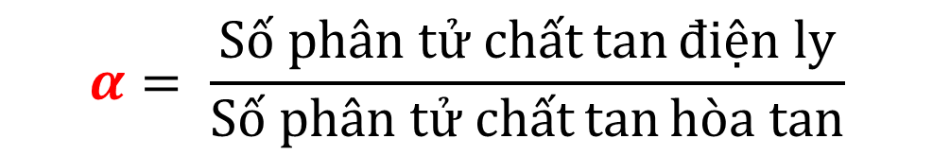
ĐỘ ĐIỆN LY α
$$α= \frac{Số phân tử chất\tan{điện ly}}{Số phân tử chất\tan{hòa tan}}$$
0 ≤ α ≤ 1
i = $\frac{số mol tiểu phân chất tan}{số mol chất\tan{hòa tan}}$=$\frac{số mol ion chất\tan{+ số mol chất\tan{không điện ly}}}{số mol chất\tan{hòa tan}}$
α = 0 → dd lỏng phân tử.
α = 1 → chất tan điện ly hoàn toàn.
n: số mol chất tan hoà tan
; αn: số mol chất tan điện ly
αnm: số mol ion;
(n - αn): số mol chất tan không điện ly
Công thức xác định độ điện ly
(trong dd điện ly mạnh gọi là độ điện ly biểu kiến α_{bk})

Slide 66
ÁP DỤNG. Dung dịch chất điện ly AB₂ có hệ số đẳng trương i = 1,84. Tính độ điện ly α của AB₂ trong dung dịch.
α = 0,42
AB₂ → m = 3

Slide 67
ÁP DỤNG. Xác định độ điện ly biểu kiến của HIO₃ trong dung dịch chứa 0.506g HIO₃ và 22.48g C₂H₅OH. Dung dịch này bắt đầu sôi ở 351.624K. Cho biết C₂H₅OH sôi ở 351.460K; hằng số nghiệm sôi k_{s}(C₂H₅OH) = 1.19 độ/molan và M_{HIO3} = 176.0 g/mol.
7,8%

Slide 68
QUI ƯỚC ĐÁNH GIÁ ĐỘ ĐIỆN LY α
Trong dung dịch nước 0,1N ở 25⁰C.
α > 30% : Chất điện ly mạnh.
3%< α < 30% : Chất điện ly trung bình.
α < 3% : Chất điện ly yếu.

Slide 69
Nếu chất tan có nhiều kiểu liên kết hoá học khác nhau thì quá trình phân ly theo trật tự sau:
1. Liên kết ion
2. Cộng hoá trị phân cực mạnh
NaHSO₄(dd) = Na⁺(dd) + HSO₄⁻(dd)
HSO₄⁻(dd)+ H₂O ⇌ H₃O⁺(dd) + SO₄²⁻(dd)
Sự phân ly không xảy ra cho những lk cộng hoá trị có cực yếu hoặc không phân cực.

Slide 70
CÂN BẰNG TRONG DD CHẤT ĐIỆN LY YẾU
Qt ion hoá
A_{m}B_{n}(dd) mA^{n+}(dd) + nB^{m-}(dd)
Qt phân tử hoá
Biểu thức của đl tác dụng khối lượng
Hằng số điện ly
Hằng số điện ly là hs cân bằng của qt điện ly nên là đlg đặc trưng cho mỗi chất điện ly và dung môi, phụ thuộc vào nhiệt độ.
Axit – hsđly ký hiệu K_{a}
Đặc trưng cho cường độ
Axit - base
Baz – hsđly ký hiệu K_{b}
Trong dd nước: K_{a},K_{b} < 10⁻⁴ → axit yếu, base yếu

Slide 71
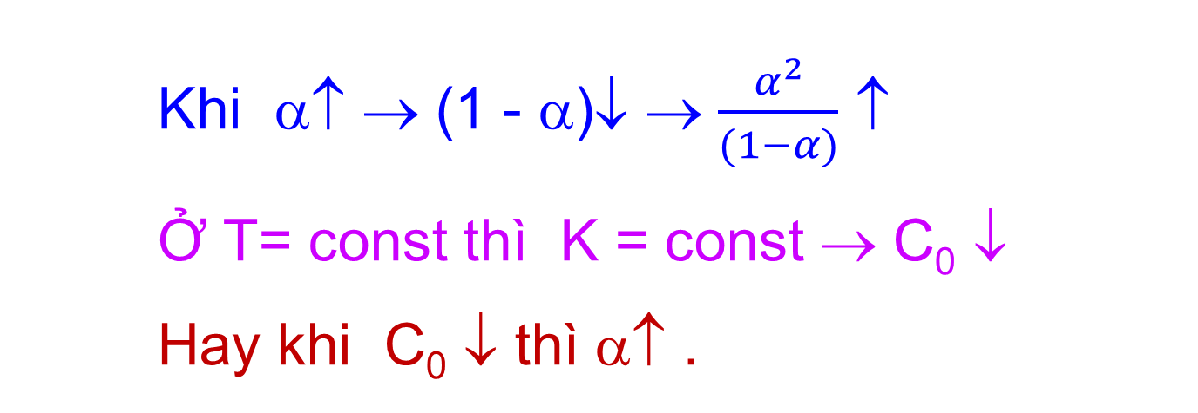
QUAN HỆ GIỮA K và α
Khi α↑ → (1 - α)↓ → $\frac{α^{2}}{(1−α)}$ ↑
Ở T= const thì K = const → C₀ ↓
Hay khi C₀ ↓ thì α↑ .
AB (dd)  A⁺ (dd) + B⁻(dd)
Ban đầu C₀
Điện ly C₀α C₀α C₀α
Cân bằng C₀(1 - α) C₀α C₀α
Biểu thức toán học của đl pha loãng Ostwald.
Hằng số điện ly
Khi α << 1 : (1 - α) ≈ 1→ (thường α < 0,05)
Notes:
III.3 DD chất đly yếu

Slide 72
CÁC YẾU TỐ ẢNH HƯỞNG ĐẾN ĐỘ ĐIỆN LY α
Chất tan và dung môi có cực càng mạnh → α lớn.
Hằng số điện môi của dung môi càng lớn → α lớn.
Thường dung môi có cực càng mạnh thì hằng số điện môi càng lớn.
Nồng độ dung dịch càng nhỏ → α lớn.
Nhiệt độ tăng thường α tăng.

Slide 73
ÁP DỤNG. Dung dịch HA 0,1M có độ điện ly α = 1,3×10^{–2}. Hỏi trong cùng điều kiện, ở nồng độ nào của CH₃COOH thì α’ = α/2
K ≈ C.α² = C’.(α’)²
0,4M

Slide 74
ÁP DỤNG. Xét quá trình điện ly:
HA(dd) + H₂O  H₃O⁺(dd) + A⁻(dd) ; ΔH > 0
Trường hợp nào dd HA có độ điện ly α tăng:
Tăng nhiệt độ.
Tăng nồng độ HA.
Thay dung môi nước bằng rượu etylic.
(hằng số điện môi của nước lớn hơn rượu)
4. Thêm dd NaOH.
Đáp án: 1, 4

Slide 75
AXIT - BASE YẾU ĐA BẬC
Hằng số điện ly các bậc giảm dần theo trật tự:
K₁ > K₂ > K₃ > K₄…
Hằng số điện ly chung : K = K₁.K₂.K₃.K₄…
Trong thực tế thường chỉ chú ý đến sự phân ly bậc thứ nhất.
Muối
Đa số muối thuộc loại điện ly mạnh: KCl, NaF…
Các muối điện ly kém: muối axit (H⁺),muối baz(OH⁻),muối phức.

Slide 76
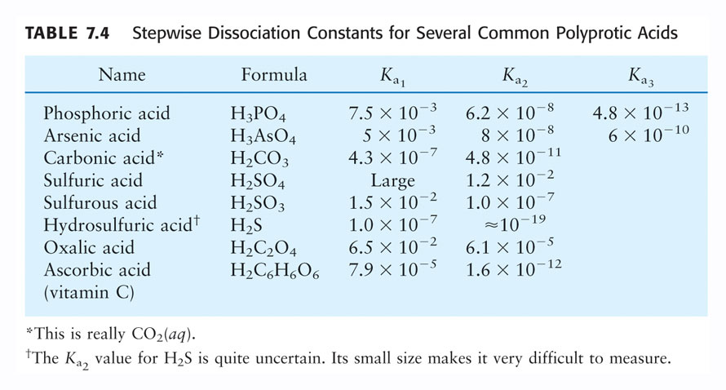
HẰNG SỐ ĐIỆN LY CỦA CÁC AXIT ĐA BẬC

Slide 77
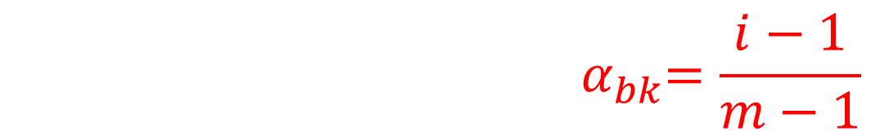
HOẠT ĐỘ (a): nồng độ hoạt động
DUNG DỊCH CHẤT ĐIỆN LY MẠNH
a = f.c
Dung dịch rất loãng: f =1 → a = c → α = 1
Dung dịch có nồng độ cao: f < 1 → a < c → α_{bk} < 1
Độ điện ly biểu kiến của dd chất điện ly mạnh xác định bằng thực nghiệm.
f phụ thuộc vào: bản chất dung môi, nhiệt độ,
điện tích và nồng độ các ion (lực ion trong dd)

Slide 78

CÂN BẰNG TRONG DD CHẤT ĐIỆN LY KHÓ TAN
↑
↓
ΔG = 0 S[mol/l] [A^{n+}]_{cb}= mS [B^{m-}]_{cb}= nS
dd A_{m}B_{n} bh ĐỘ TAN
K_{cb} = [A^{n+}]^{m}_{cb}.[B^{m-}]^{n}_{cb}
(pT = - lgT)
Tích số tan T_{AmBn} :
Đặc trưng cho độ hòa tan của A_{m}B_{n}.
Phụ thuộc: nhiệt độ, bản chất của dung môi và chất tan.
Notes:
Cb của dd chất đly khó tan

Slide 79
ÁP DỤNG:Ở 25⁰C tích số tan Al(OH)₃ T =10⁻³² Trong dung dịch nước khi cân bằng:
Al(OH)₃(r)  Al³⁺(dd) + 3OH⁻(dd) được thiết lập nồng độ [Al³⁺] = 0,1M thì pH = ?
Al(OH)₃(r)  Al³⁺(dd) + 3OH⁻(dd)
T = [Al³⁺].[OH⁻]³ = 0,1.(OH⁻)³ = 10⁻³²
→ pOH = 10,3 → pH = 3,7

